Slide 1

Муниципальное бюджетное дошкольное образовательное учреждение
Муниципального образования «Город Архангельск»
«Детский сад № 132 «Алые паруса»
«Использование системы методов
мнемотехники в театрализованной деятельности детей дошкольного возраста»
воспитатель: Федотовская Евгения Николаевна

Slide 2

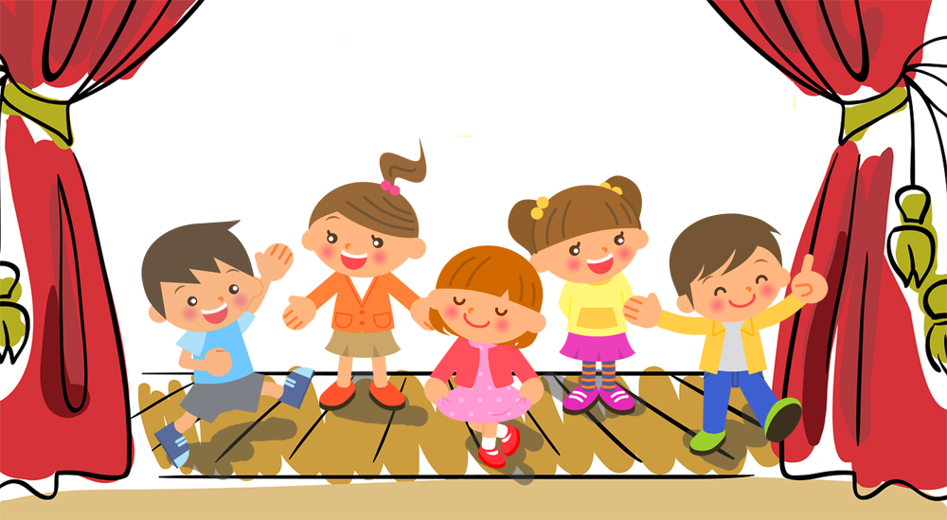
Задачи театрализованной деятельности:
1. Развивать внимание ребенка, учить слушать речь взрослого и понимать содержание и действовать в соответствии с ним
2. Воспитывать выдержку, развивать память
3. Развивать интонационной выразительной речи
(эмоциональность)
4. Развивать умственную и речевую активность
5. Развивать умение с помощью взрослого инсценировать и
драматизировать небольшие отрывки из народных сказок.

Slide 3

Мнемотехника - это система методов и приёмов, обеспечивающих эффективное запоминание, сохранение и воспроизведение информации.
Мнемотехника - помогает развивать
ассоциативное мышление
связную речь
мелкую моторику рук
зрительную и слуховую память
внимание
воображение

Slide 4

Использование мнемотехники:
при отгадывании и загадывании загадок
при обучении составлению рассказов
при пересказах художественной литературы
при обогащении словарного запаса
при заучивании стихов

Slide 5
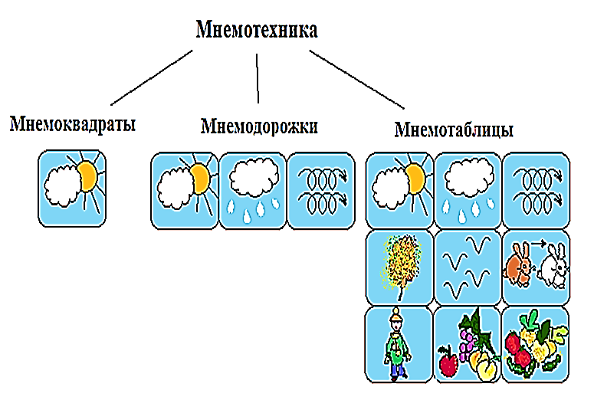
Структура мнемотехники:

Slide 6



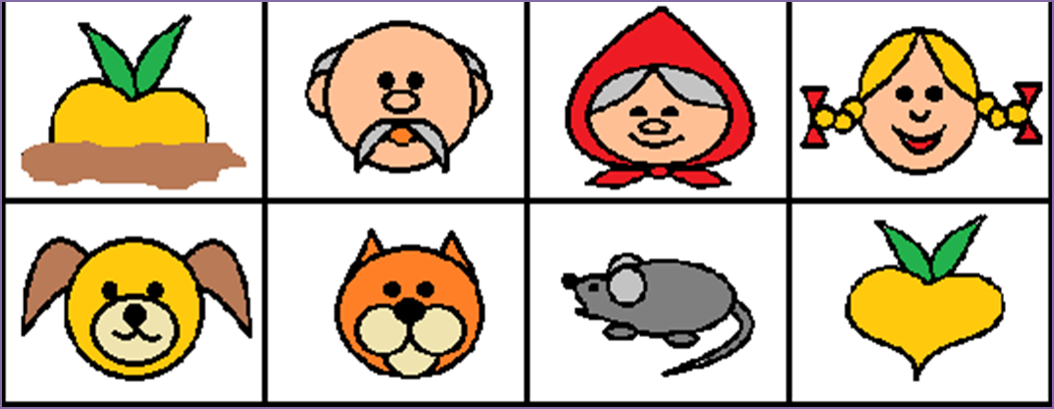
Мнемодорожки:
Сказка «Теремок»
Сказка «Колобок»
Сказка «Репка»

Slide 7

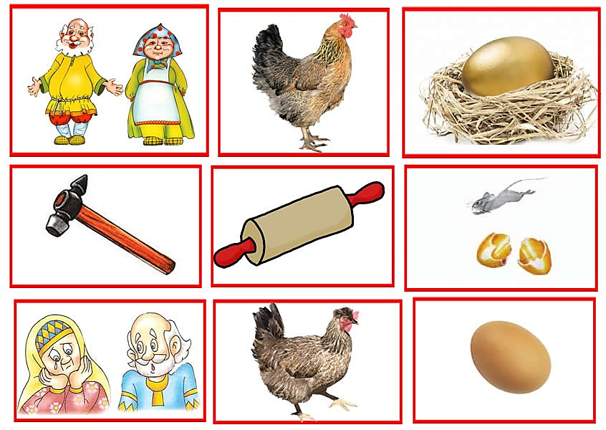
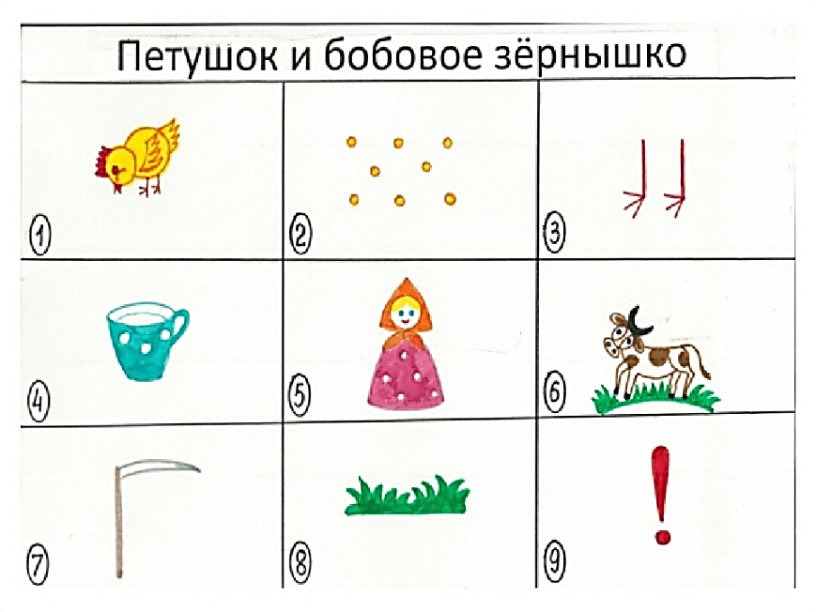
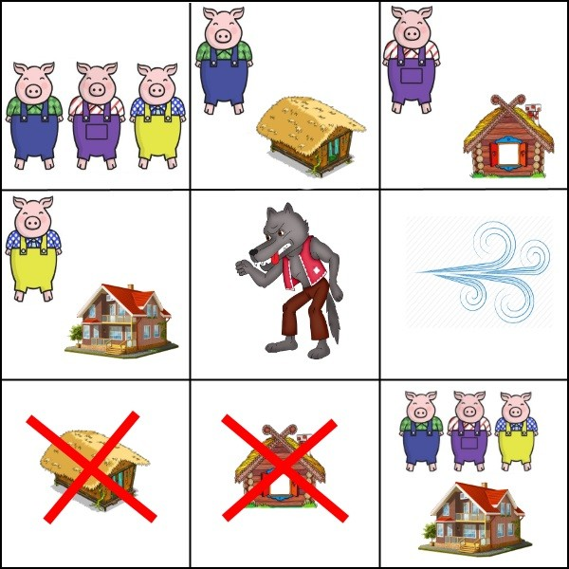
Мнемотаблицы:

Slide 8
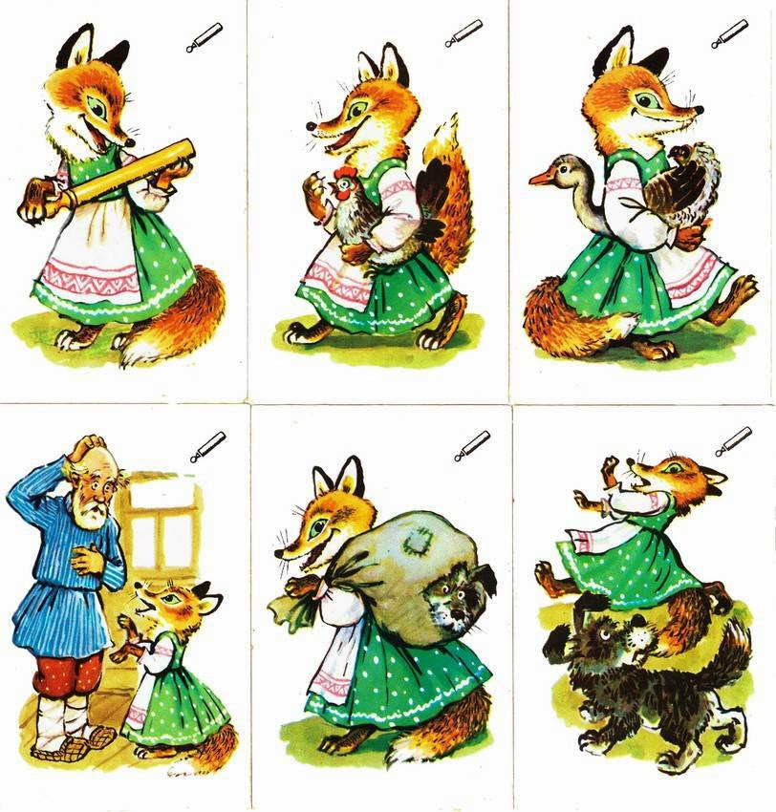
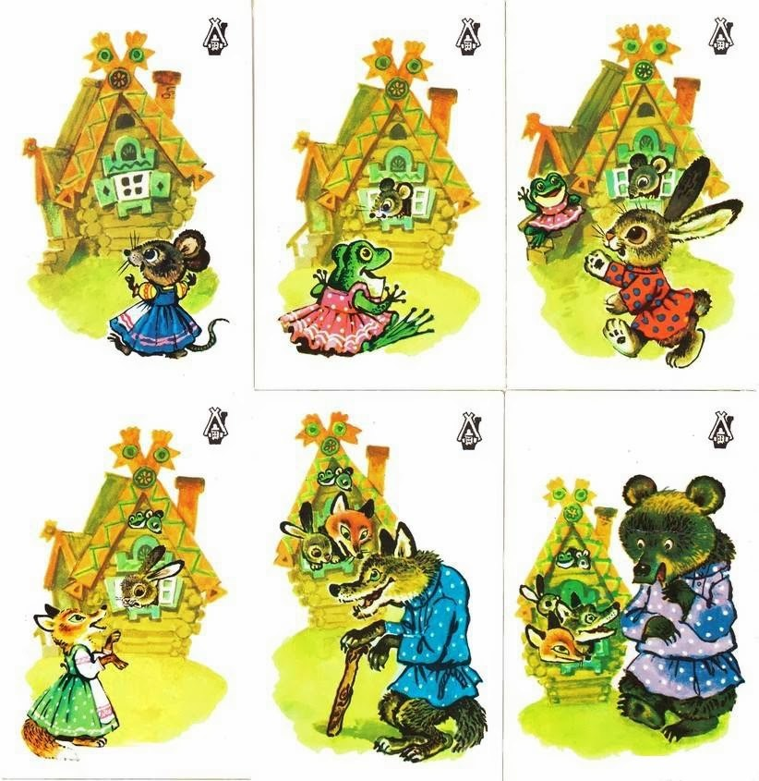

Slide 9
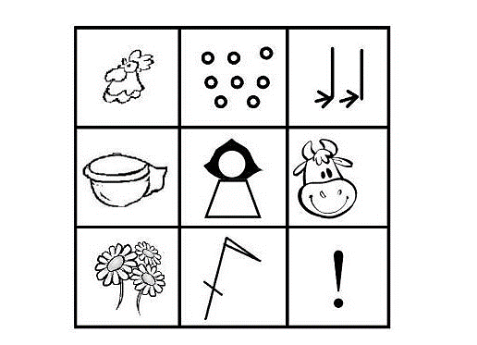
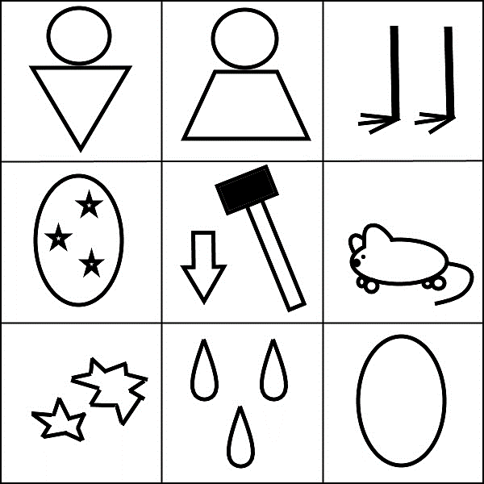
Сказка: «Бобовое зернышко»
Сказка: «Курочка Ряба»

Slide 10
Последовательность работы с мнемотаблицами:
1этап
Рассматривание таблицы и разбор того, что на ней изображено.
2этап
Осуществляется перекодирование информации, т.е. преобразование из абстрактных символов слов в образы.
3этап
После перекодирования осуществляется пересказ сказки, рассказ по заданной теме или чтение стихотворения с опорой на символы (образы), т.е. происходит отработка метода запоминания.

Slide 11
Пересказ и мнемотехника:
Автор и название произведения
Пересказ произведения ребенка с опорой на схематизацию
Чтение произведения взрослым
Вопросы по содержанию
Повторное чтение и схематизация (мнемотаблицы/дорожка)

Slide 12
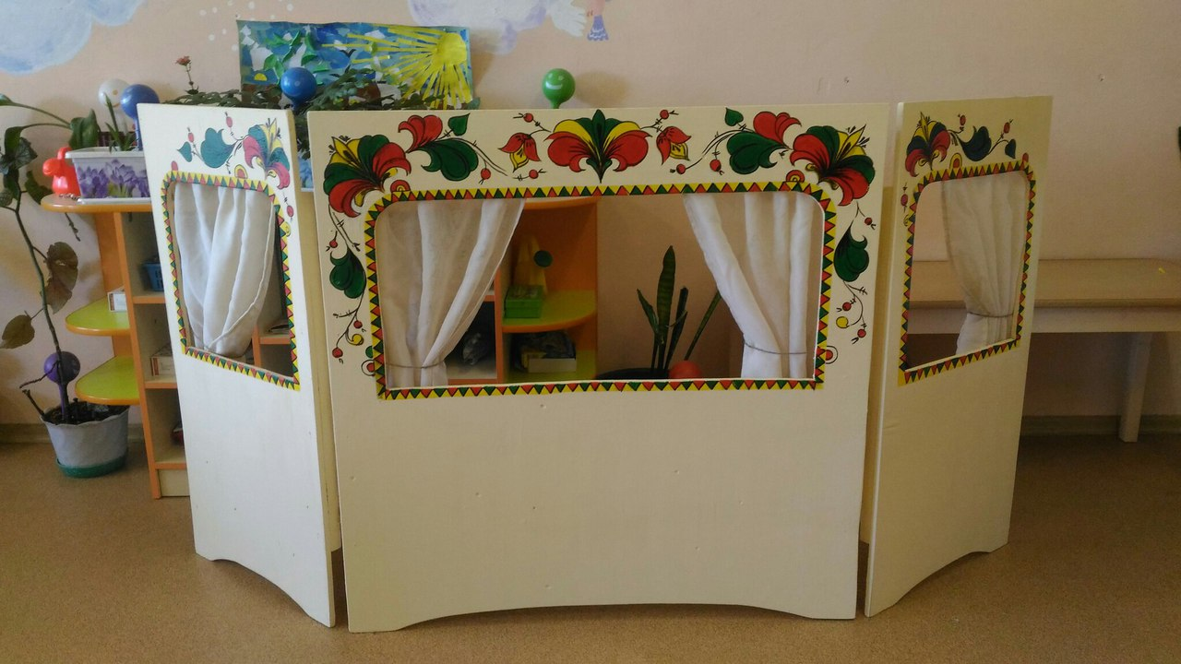
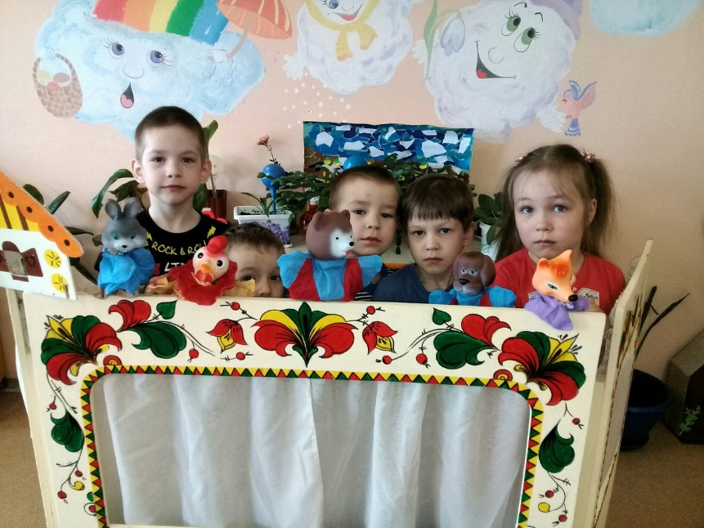
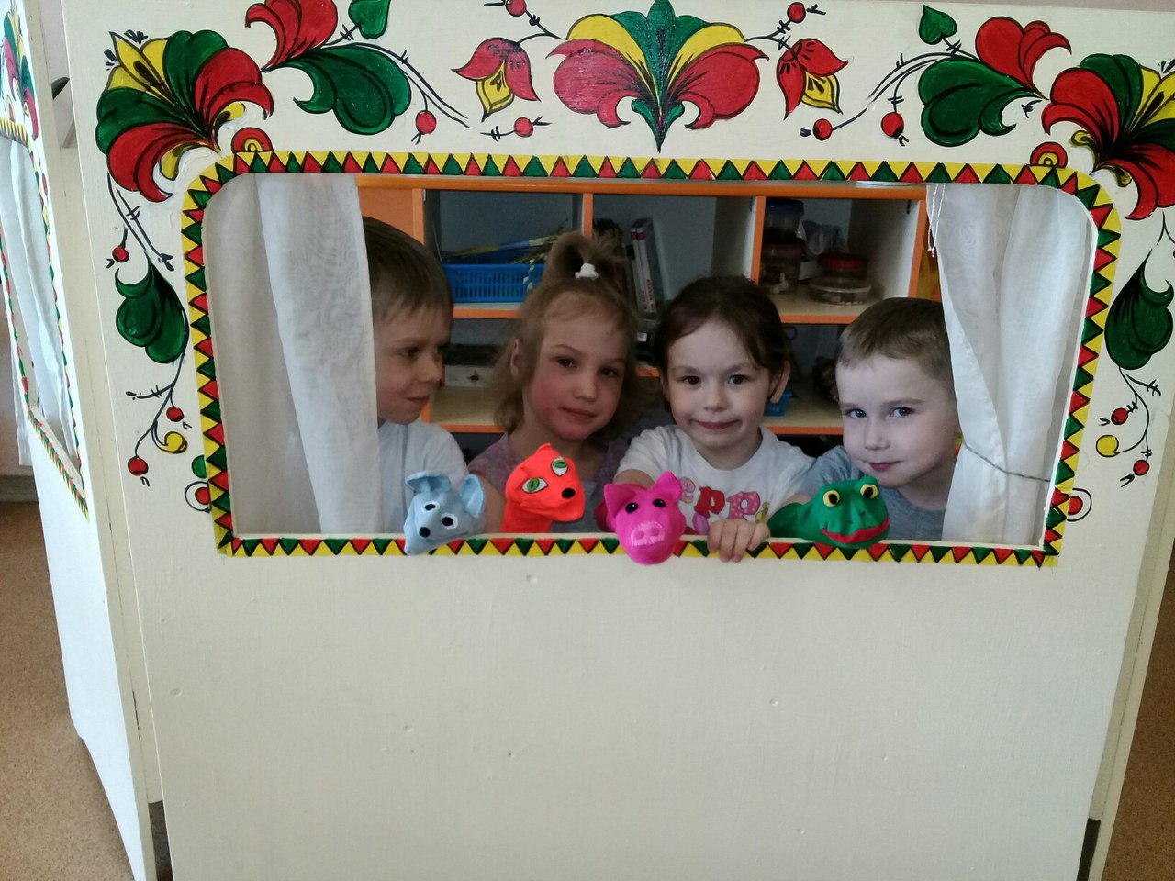

Slide 13
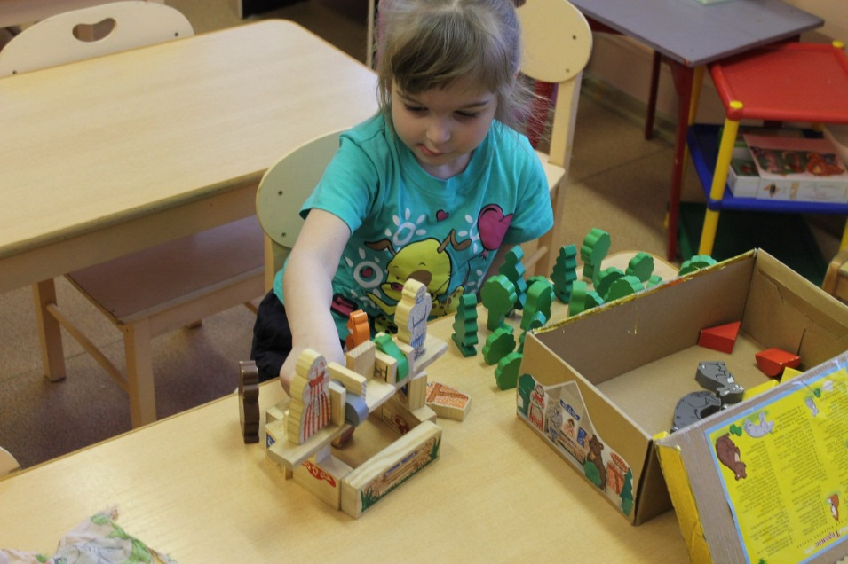
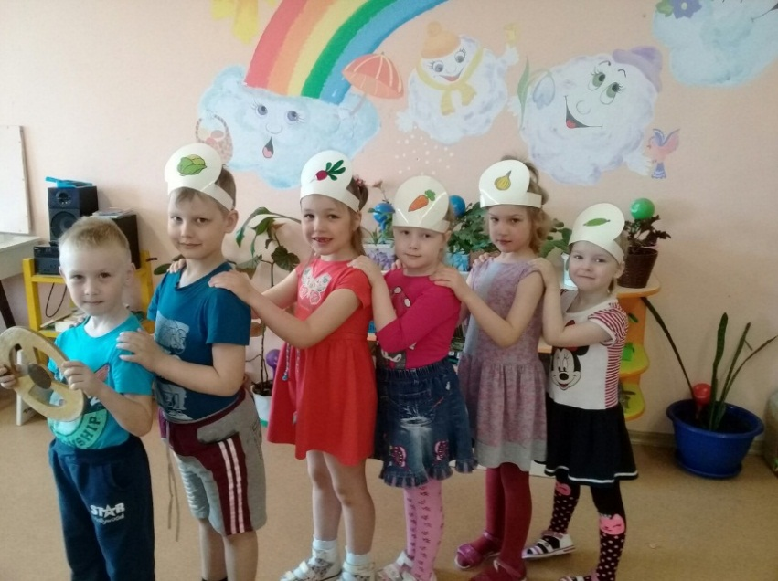
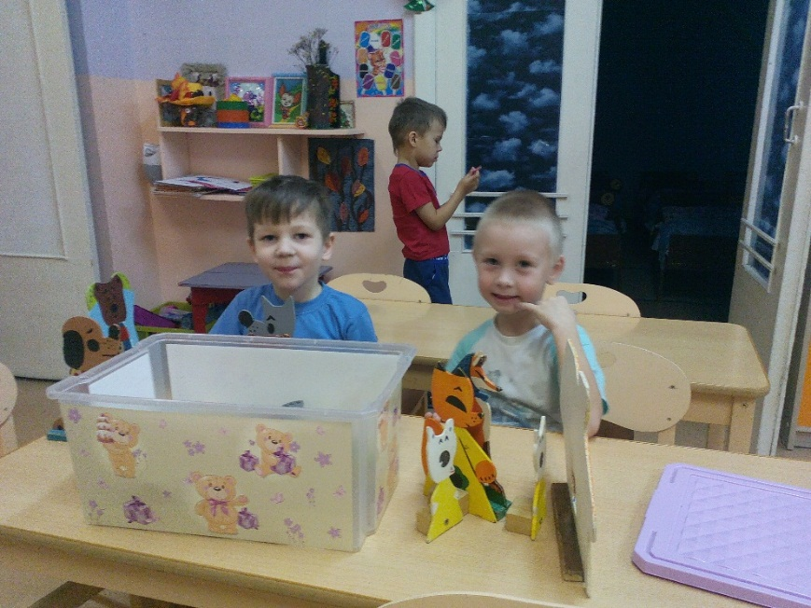
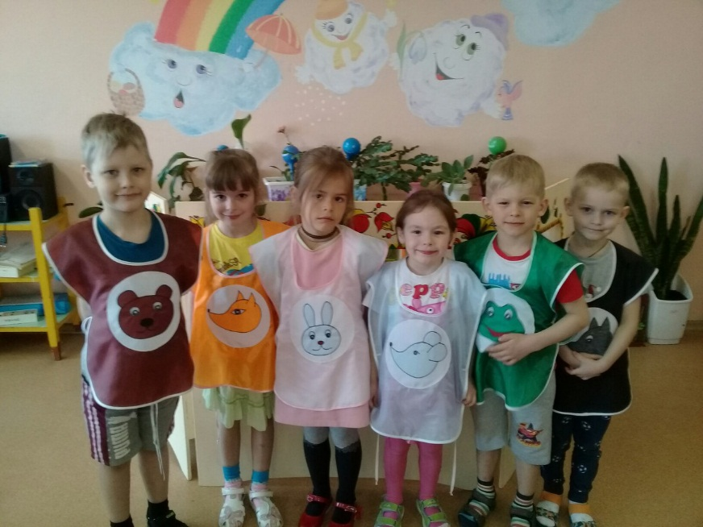
Виды театров:

Slide 14
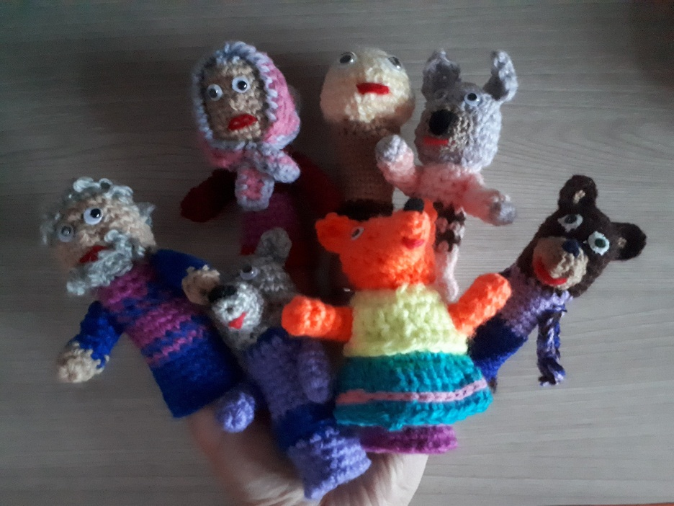
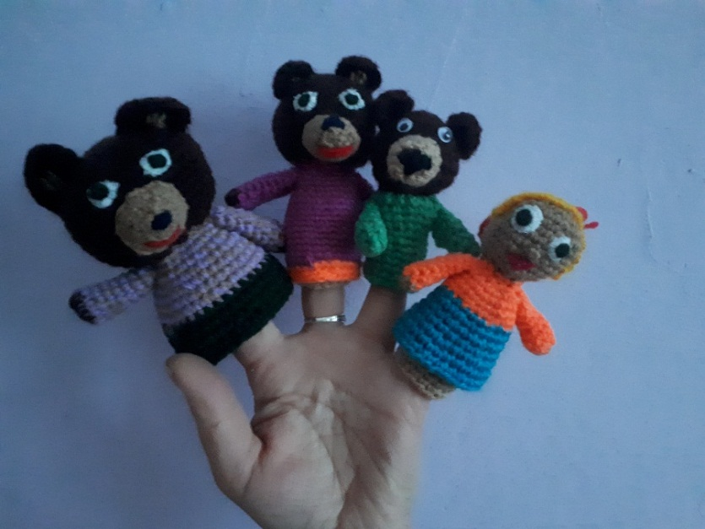
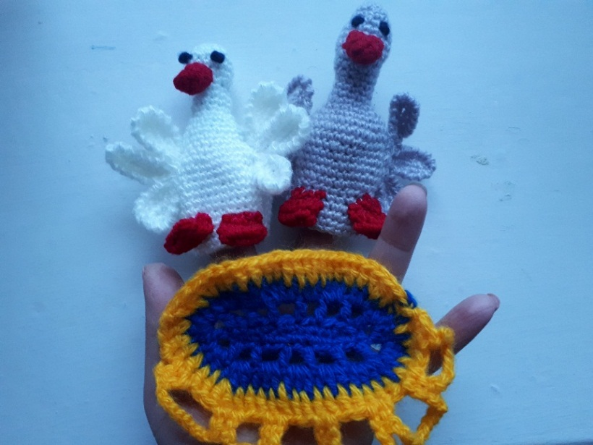
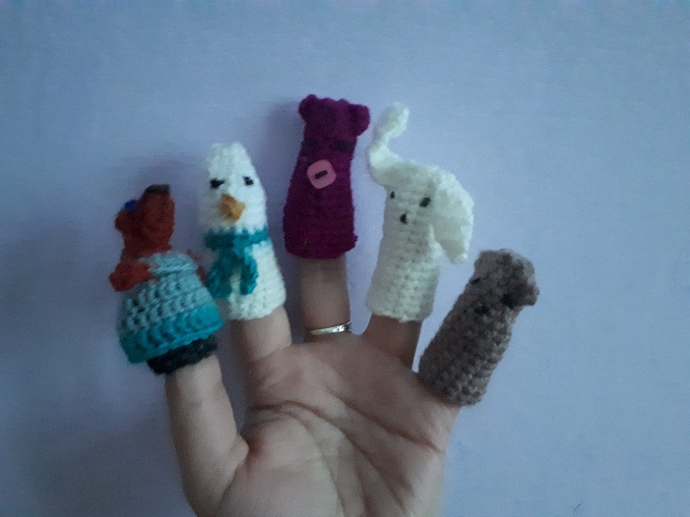

Slide 15
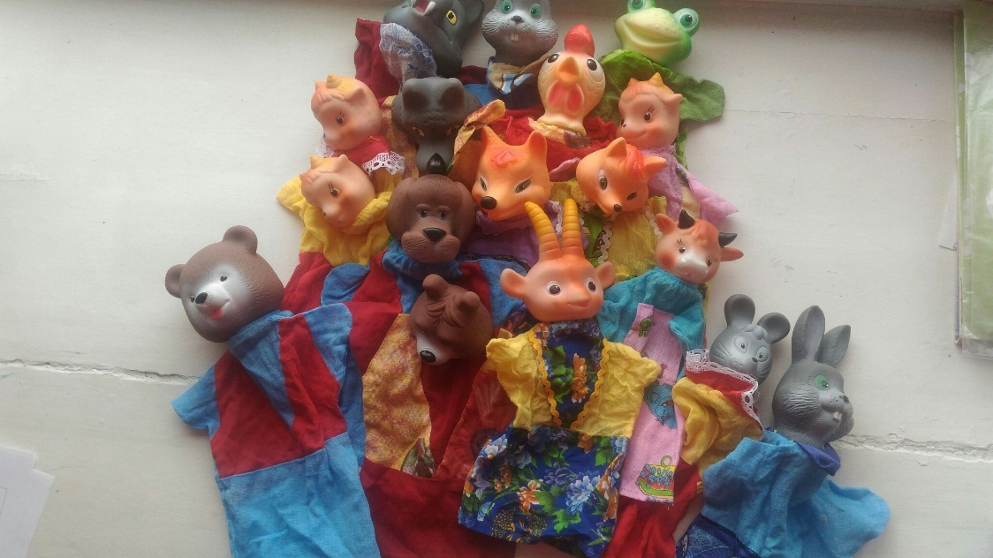
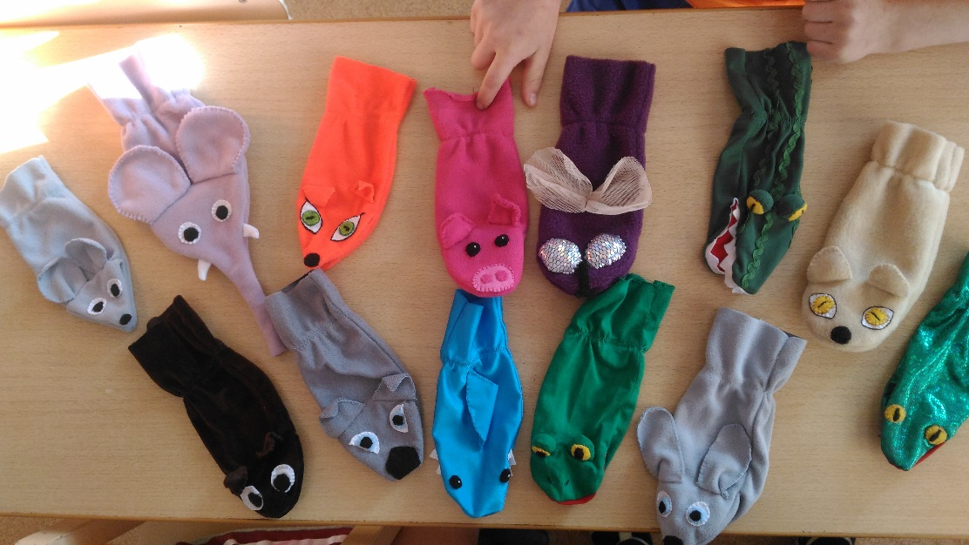
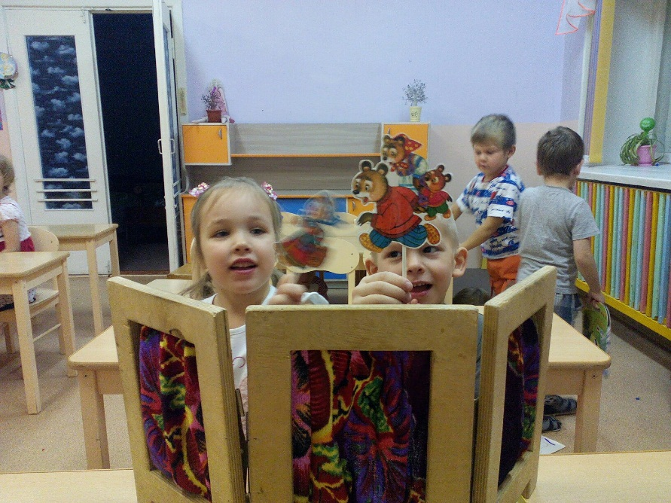
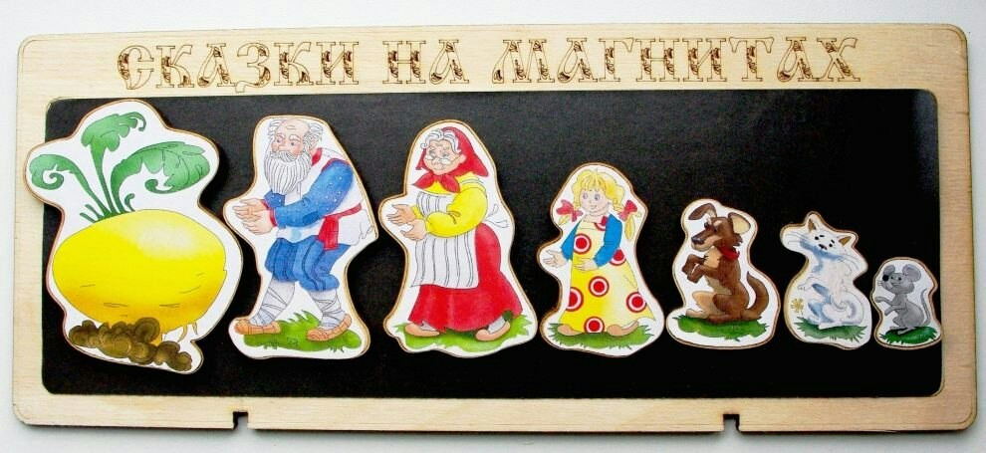

Slide 16
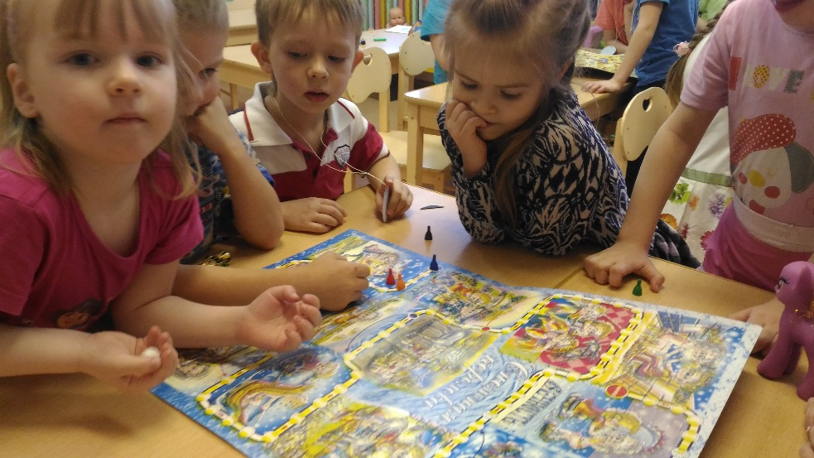
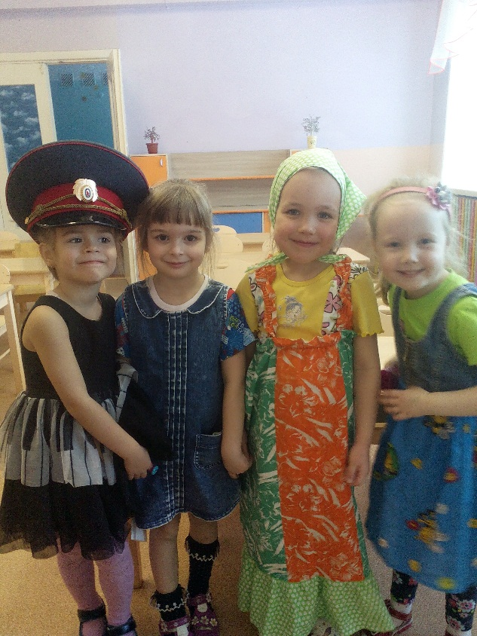
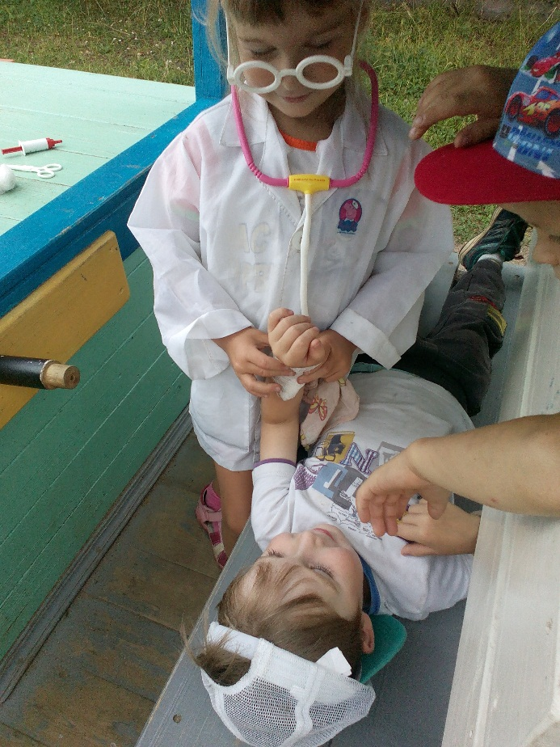
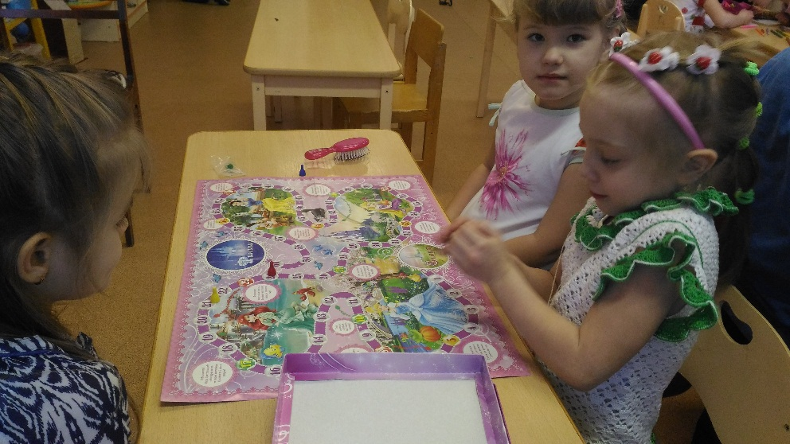
Театрализованные игры и инсценировки в свободной деятельности детей:

Slide 17
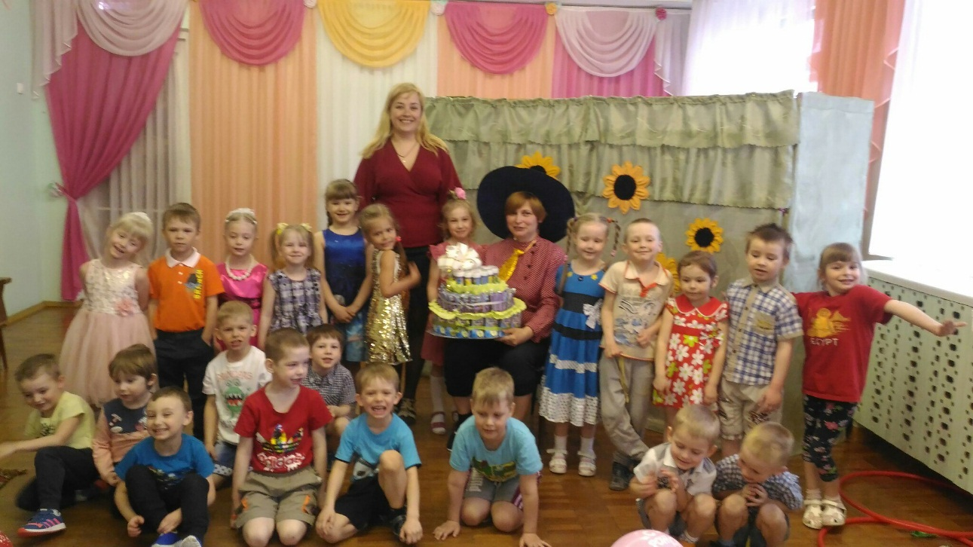
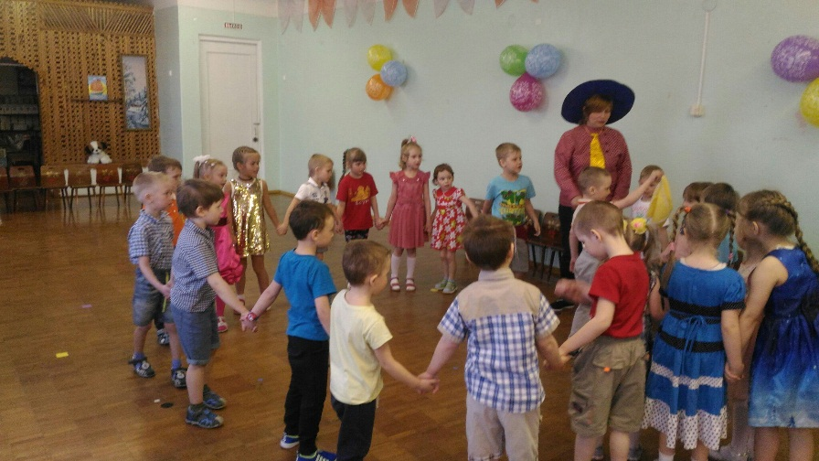
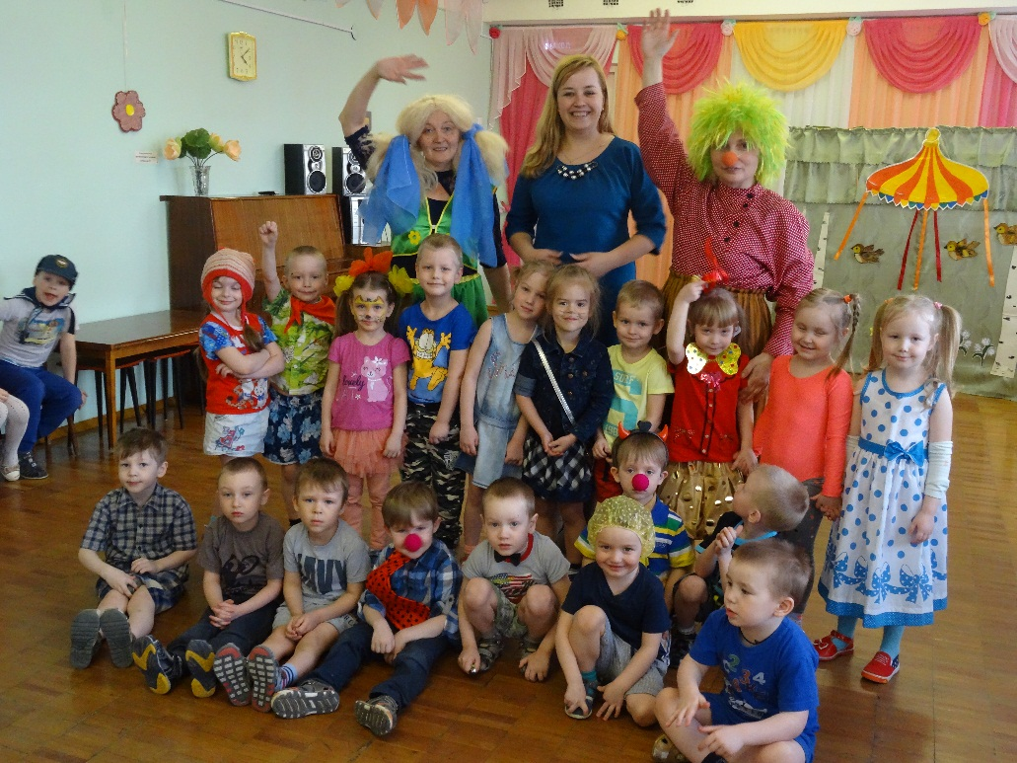
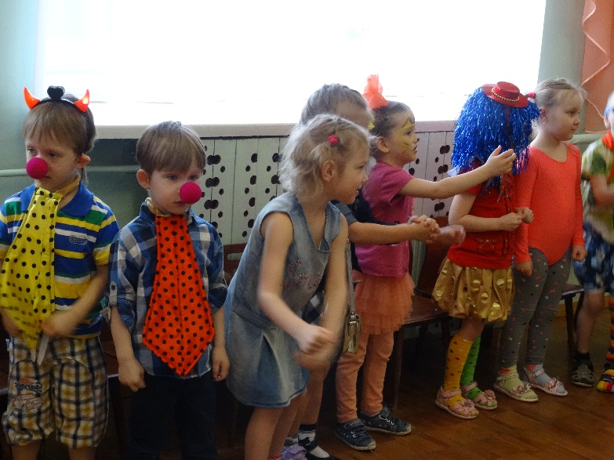
«Праздники со сказочными персонажами»

Slide 18
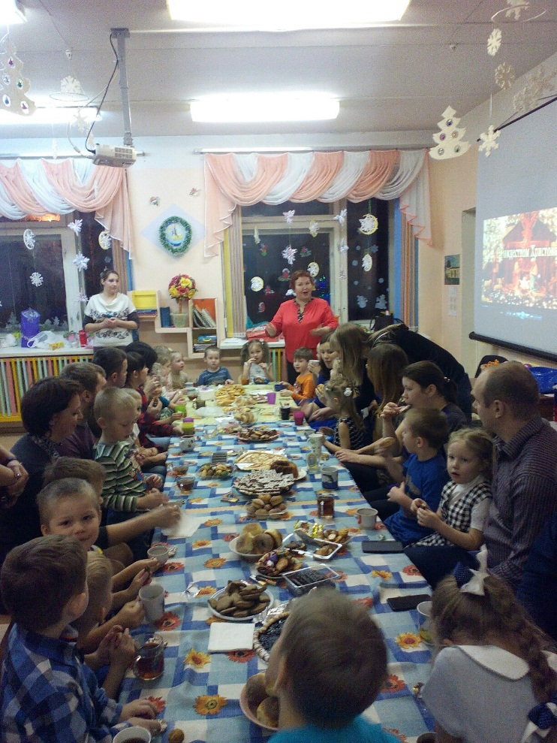
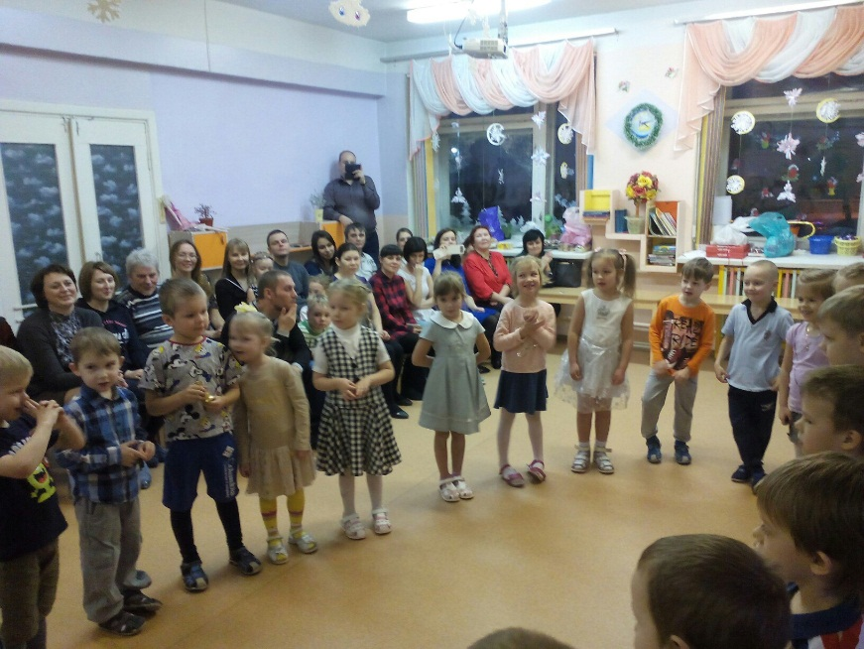
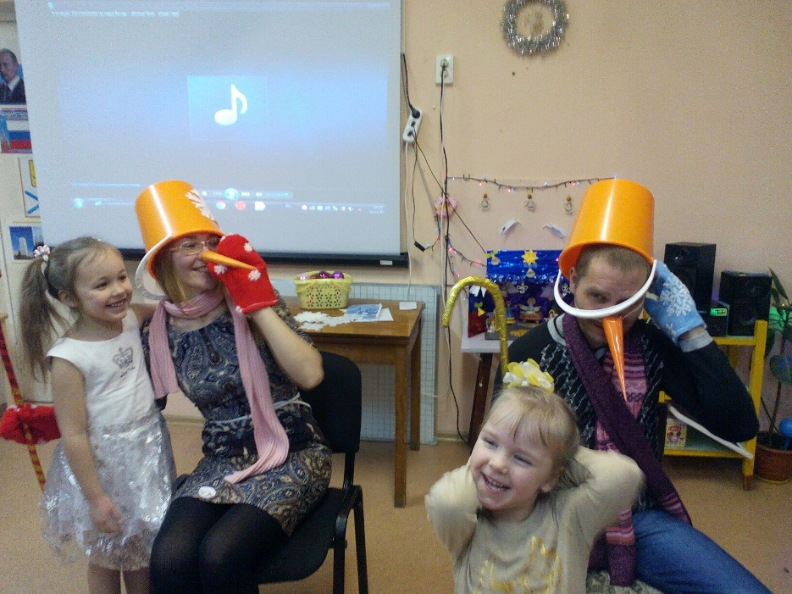
«Рождественские посиделки»

Slide 19
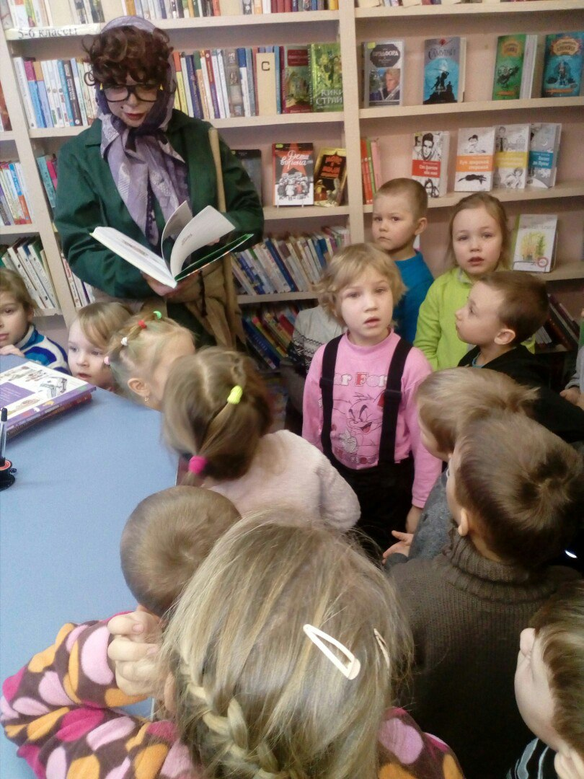
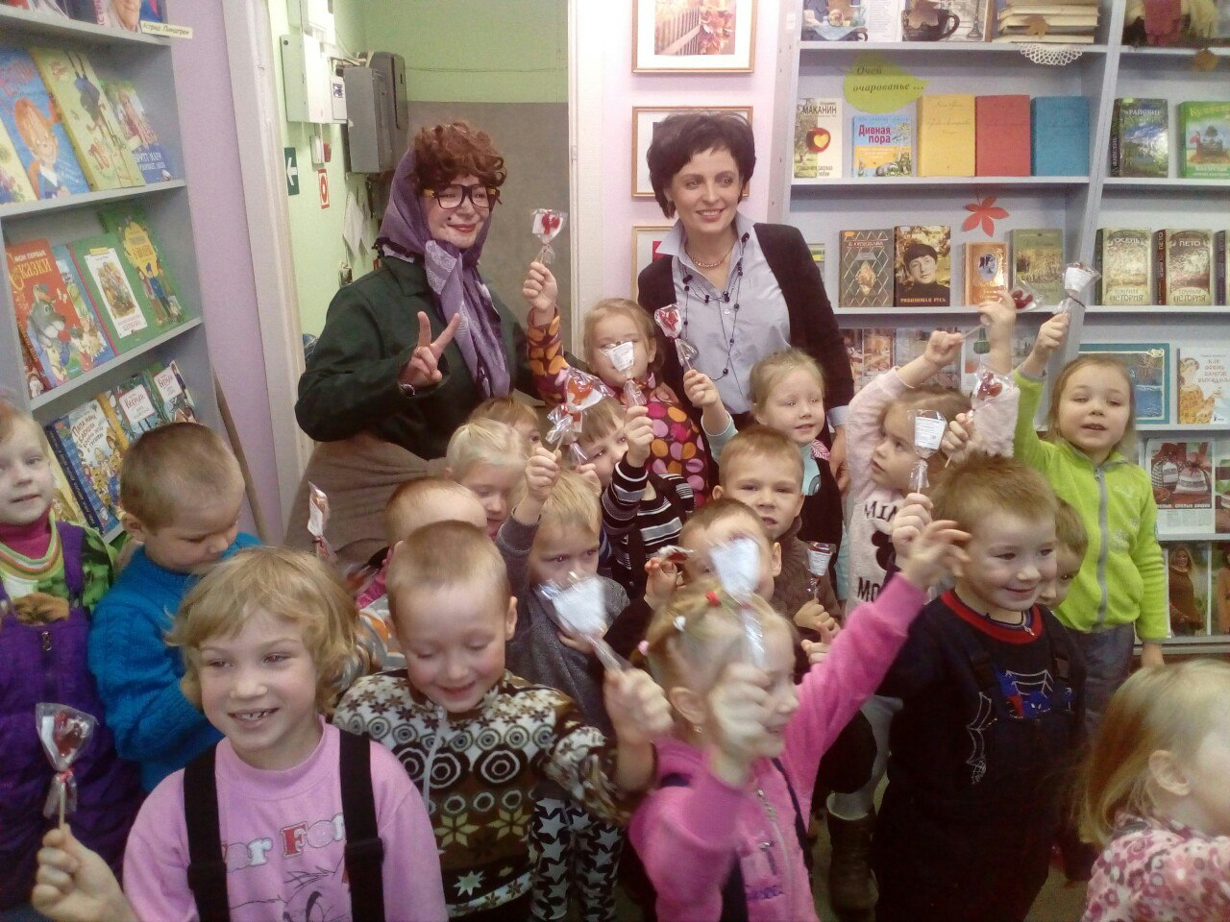
В библиотеке «В гостях у сказки»

Slide 20
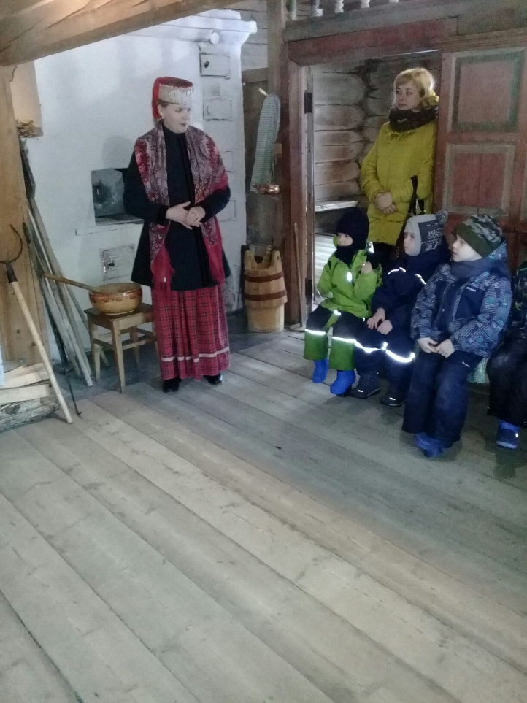
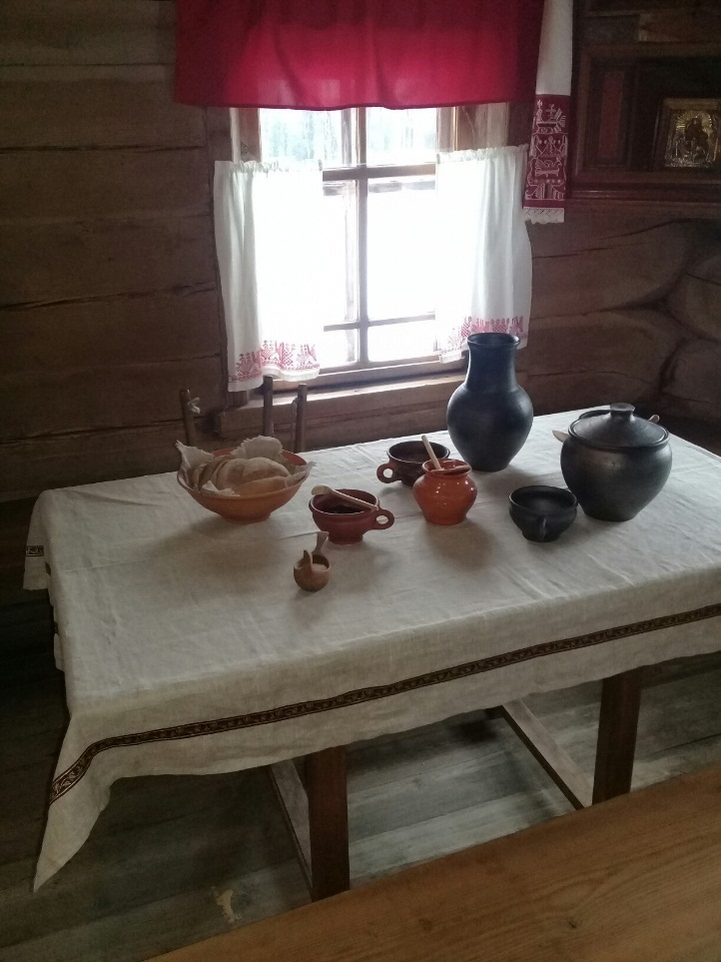
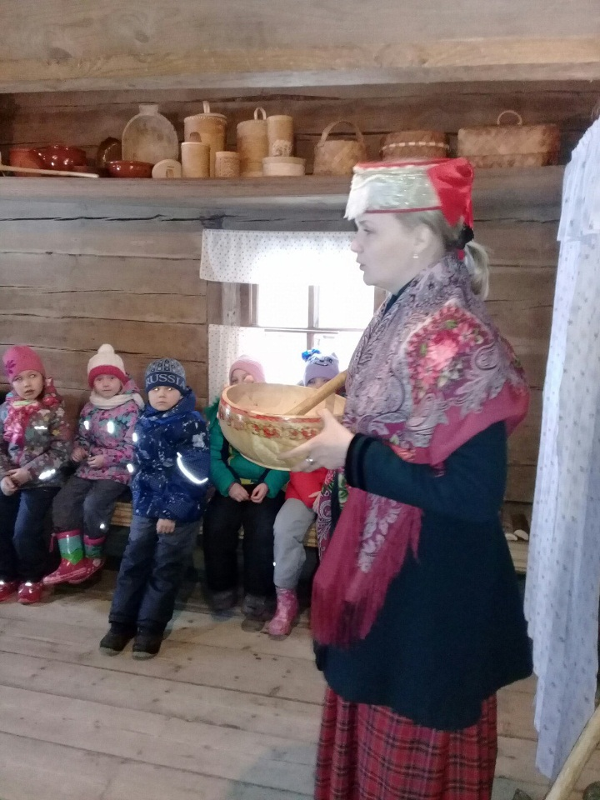
Поездка в Малые Корелы
«Знакомство с русским бытом»

Slide 21
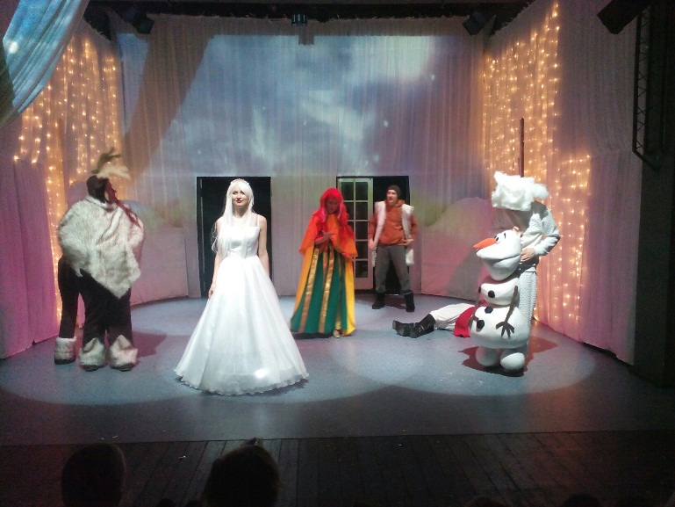
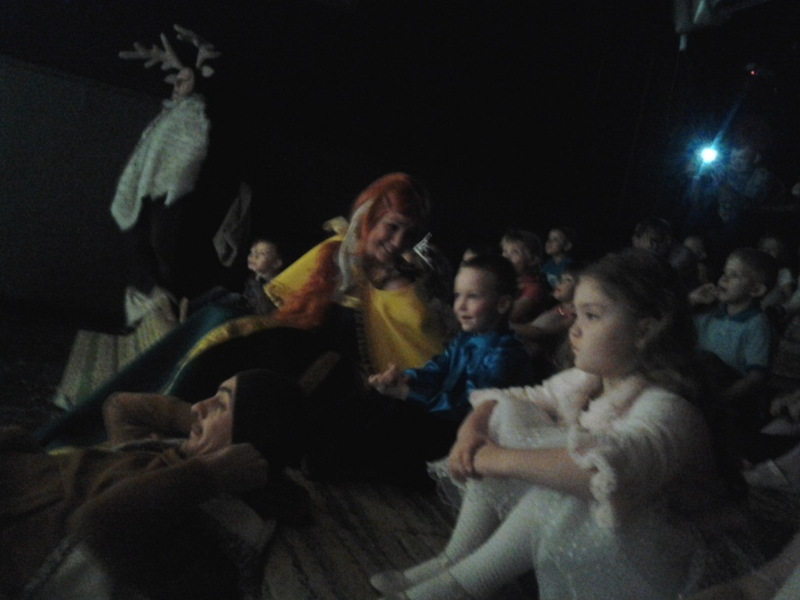
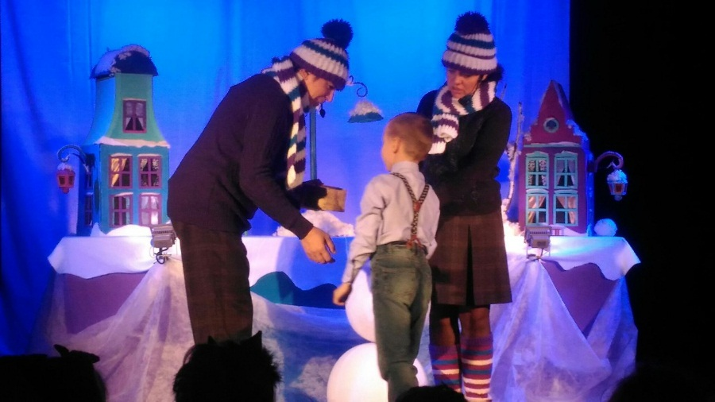
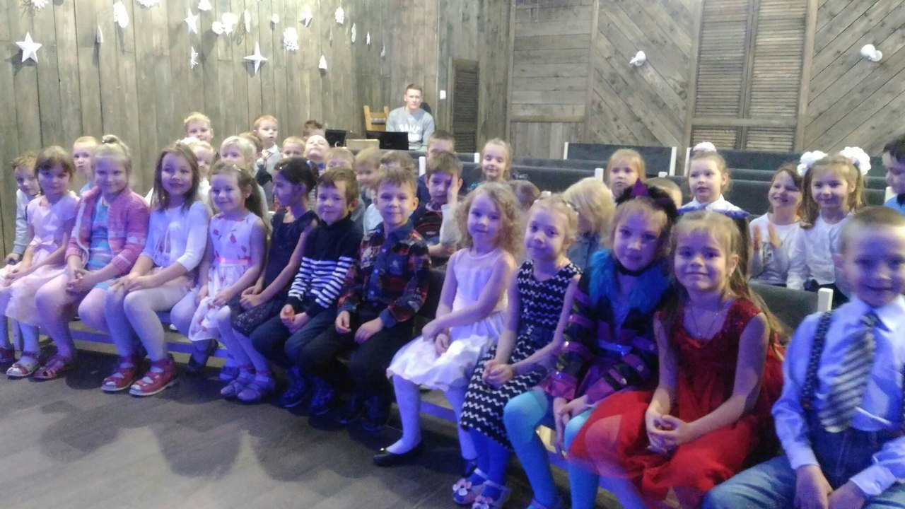
Поездки в театры:

Slide 22
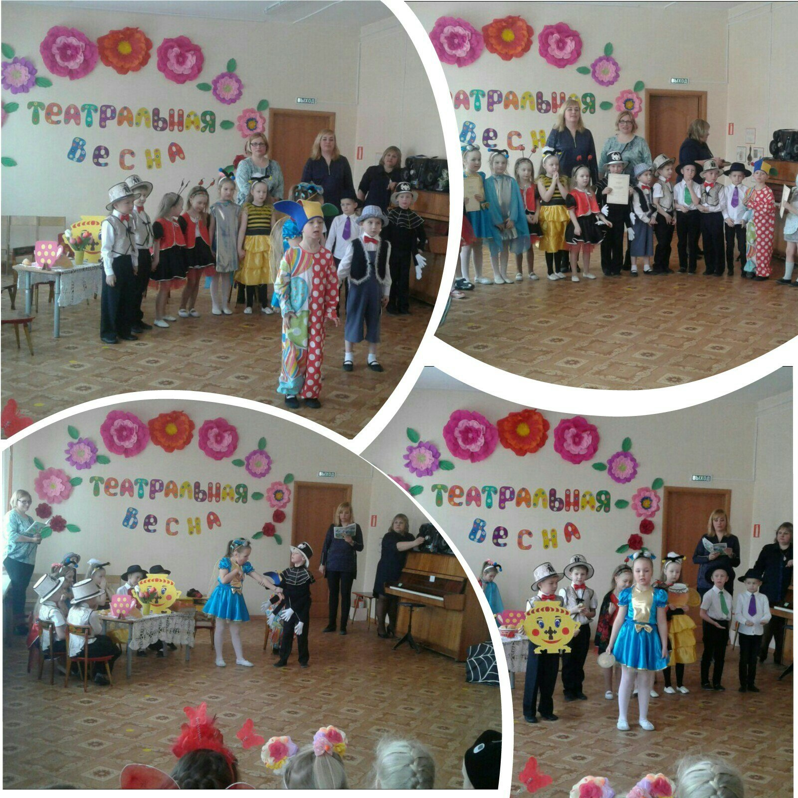
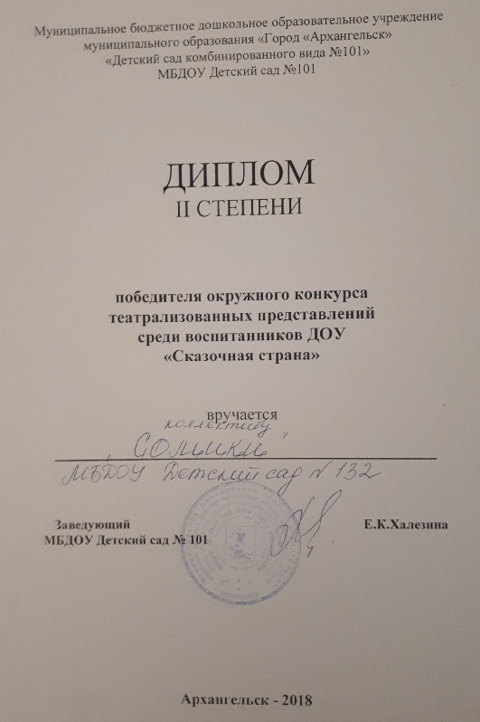
Победители окружного конкурсе театрализованных представлений
«Сказочная страна»

Slide 23
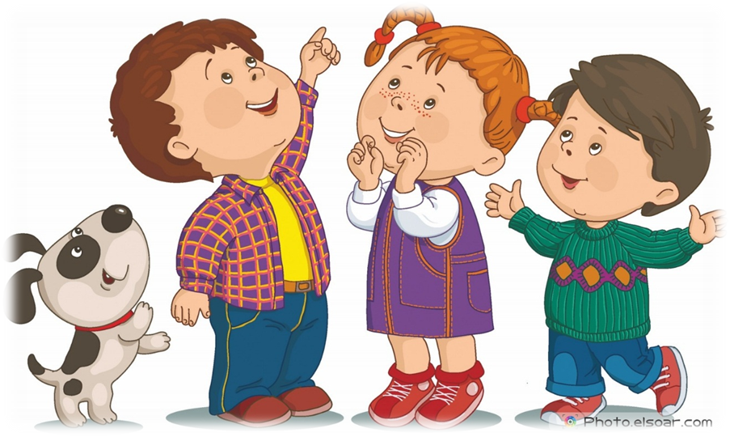
К. Д. Ушинский писал: «Учите ребёнка каким-нибудь неизвестным ему пяти словам – он будет долго и напрасно мучиться, но свяжите двадцать таких слов с картинками, и он их усвоит на лету».

Slide 24
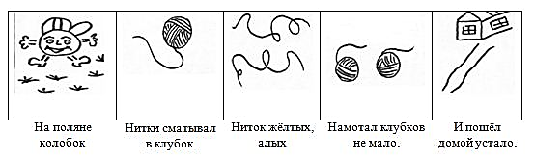
Практическое задание:

